Slide 1
9. HAFTA
Aşınma, Taşınma, Biriktirme: Suyun Gücü
9
9-13 Kasım 2026
ÖĞRENME ÇIKTISI · COĞ.10.3.3
Yeryüzü şekillerinin oluşumunu aşınım ve birikim süreçleri açısından çözümleyebilme
Süreç bileşenleri
a) Aşınım ve birikim süreçlerinde ortaya çıkan yeryüzü şekillerini belirler.
b) Aşınım ve birikim süreçleriyle yeryüzü şekilleri arasındaki ilişkiyi belirler.
10. Sınıf Coğrafya · 3. Ünite: Doğal Sistemler ve Süreçler
121 / 350
Notes:
AMAÇ: Haftanın öğrenme çıktısını ve iki süreç bileşenini göstermek.
NASIL: 'Belirler' fiilini vurgulayın: bugün yer şekillerini oluşturan süreçleri ve süreç-şekil ilişkisini belirleyeceğiz; 3.3 bölümü 11. haftaya kadar sürer.
KAYNAK: Program (2026) COĞ.10.3.3 a-b.
NOT: 10 Kasım Atatürk'ü Anma Günü ve Atatürk Haftası bu haftadadır: okulun anma programı ders saatine denk gelirse esnek aşamalar (plato ve peneplen) düşer. 1. yazılı sınav penceresi sürer.

Slide 2
Bugünün yolu
9. HAFTA
1
2
3
4
5
Altı yer şekli
Kütle hareketleri
Peribacası
Akarsular
Vadiler
Konuya Başlarken · s. 76
Erozyon · s. 77
Suyun etkisi · s. 78
Denge profili · s. 79-80
Gelişim ve tipler · s. 81-82
10. Sınıf Coğrafya · 3. Ünite: Doğal Sistemler ve Süreçler
122 / 350
Notes:
AMAÇ: Blok dersin akışı.
NASIL: İlk üç istasyon birinci ders saatidir; akarsular ve vadiler ikinci ders saatindedir. 16-20 Kasım ara tatildir; 10. hafta akarsu biriktirme şekilleriyle (s. 83) devam eder.
KAYNAK: Ders planı, 9. hafta akışı.

Slide 3
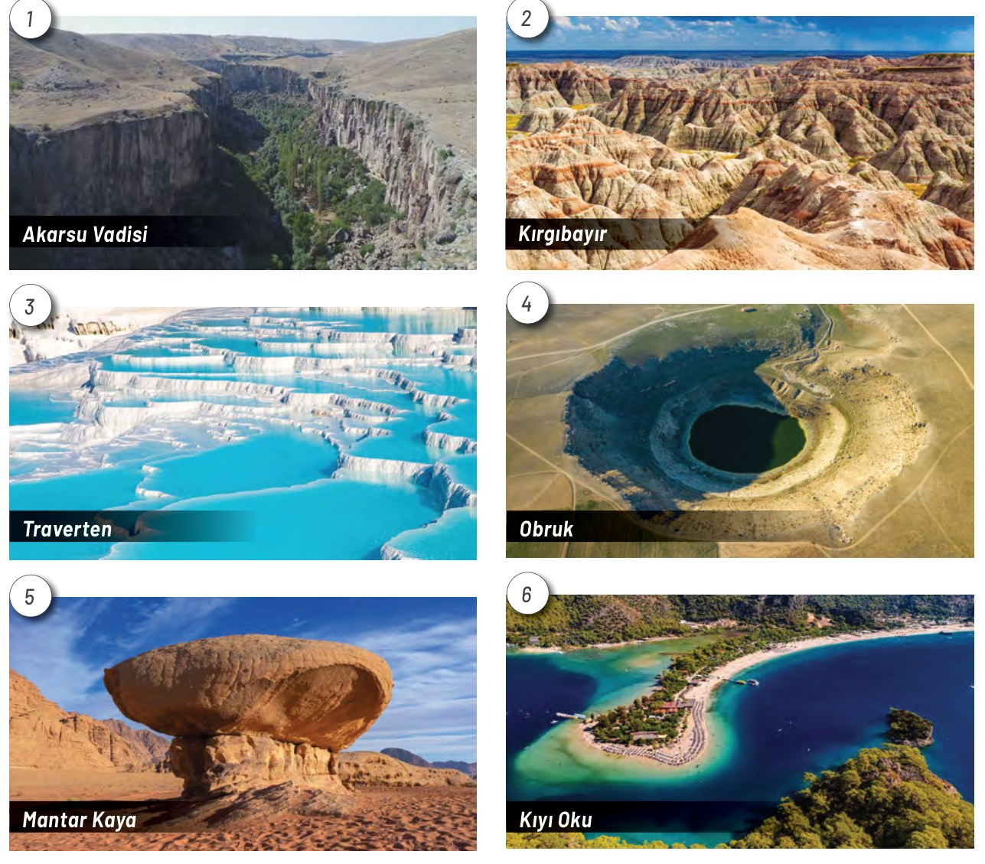
Konuya Başlarken: altı yer şekli
İKİLİ · 5 dk
1. Görsellerde verilen yer şekilleri sizce nasıl oluşmuş olabilir?
2. Numaralanmış görsellerdeki yeryüzü şekillerinden hangileri Türkiye’de görülmektedir?
3. Yakın çevrenizde numaralanmış yeryüzü şekillerinden hangileri bulunmaktadır?
10. Sınıf Coğrafya · 3. Ünite: Doğal Sistemler ve Süreçler
Kitap s. 76
123 / 350
Notes:
AMAÇ: Köprü kurma: aşınım ve birikim süreçleriyle oluşmuş yer şekillerinden hangilerinin bilindiğini ortaya çıkarmak (programın köprü kurma önerisi).
SÜRE: 10 dk'lık aşamanın 5 dakikası ikili çalışma, 3 dakikası paylaşım.
NASIL: Altı görseli yansıtın; ikililer her görsel için bir oluşum tahmini yazar. Cevapları düzeltmeden toplayın; örnek cevapta hangi şeklin hangi hafta işleneceğini söyleyin (vadi bugün; traverten, obruk, kıyı oku 10. hafta; mantar kaya 11. hafta).
KAYNAK: Kitap s. 76 Konuya Başlarken; program köprü kurma.

Slide 4
Konuya Başlarken: altı yer şekli — Örnek cevap (1)
CEVAP
1) Görsellerdeki yer şekilleri nasıl oluşmuş olabilir?
Yer şekli | Nasıl oluşur? | İşleneceği hafta
1 Akarsu vadisi | Akarsu yatağını derine aşındırır. | bugün
2 Kırgıbayır | Sel suları kil, marn gibi yamaçları aşındırır. | bugün
3 Traverten | Yer altı suyundaki kalsiyum karbonat yeryüzünde çökelir. | 10. hafta
4 Obruk | Yer altı suyu kayacı çözer, mağara tavanı çöker. | 10. hafta
5 Mantar kaya | Rüzgâr alttaki yumuşak tabakayı oyar. | 11. hafta
6 Kıyı oku | Dalga ve akıntılar biriktirir. | 10. hafta
10. Sınıf Coğrafya · 3. Ünite: Doğal Sistemler ve Süreçler
Kitap s. 76
124 / 350
Notes:
AMAÇ: Oluşum tahminlerini sonraki konulara bağlamak.
BEKLENEN CEVAP: Tahmin sorusudur; gerekçeli farklı cevap kabul edilir.
KAYNAK: Kitap s. 78 (kırgıbayır), s. 81 (vadi), s. 84 (traverten, obruk), s. 85 (kıyı biriktirmesi), s. 91 (mantar kaya).

Slide 5
Konuya Başlarken: altı yer şekli — Örnek cevap (2)
CEVAP
2) Hangileri Türkiye'de görülür? · 3) Yakın çevrende hangileri var?
Örnek cevap
• 2) Akarsu vadisi, kırgıbayır, traverten, obruk ve kıyı oku Türkiye'de görülür. Kitaptaki mantar kaya örneği Ürdün'dendir.
• 3) Kendi gözlemin: yer şeklinin adı ve nerede gördüğün. Evinin konumunu yazma.
10. Sınıf Coğrafya · 3. Ünite: Doğal Sistemler ve Süreçler
Kitap s. 76
125 / 350
Notes:
AMAÇ: Türkiye'de ve yakın çevrede görülen şekiller.
BEKLENEN CEVAP: 3. soruda öğrencinin evinin konumu sorulmaz; yer şeklinin adı ve genel yeri yeterlidir.
KAYNAK: 2. sorunun cevabı kitapta yoktur — genel bilgi; kitapta mantar kaya örneği Ürdün'dendir (s. 91, Görsel 3.31). Erozyon örneği Nevşehir (s. 77, Görsel 3.19).
NOT: Kitapta bu şekillerin Türkiye'deki yerleri verilmez; öğrenciler örnek yer söylerse kabul edilir, slayta yer adı yazılmadı.

Slide 6
Dış etkenler yeryüzünü üç aşamada şekillendirir
SÜREÇ
1. Ayrışma
2. Aşınma ve taşınma
3. Biriktirme
Kayaç yerinde fiziksel ve kimyasal olarak ufalanır (8. hafta).
ana kayanın ayrışması sonucu oluşmuş malzemelerin bulunduğu yerden uzaklaşması veya taşınmasıdır
hızlarının ve taşıma güçlerinin azaldığı, çoğunlukla çukur veya düz alanlarda biriktirmesiyle gerçekleşir
Aşınma, genel olarak iki farklı şekilde gerçekleşir. Bunlar erozyon ve kütle hareketleridir.
Aşınma ve biriktirme süreçleri yeryüzünün şekillenmesi sürecinde önemli rol oynamaktadır.
10. Sınıf Coğrafya · 3. Ünite: Doğal Sistemler ve Süreçler
Kitap s. 70, 76-78
126 / 350
Notes:
AMAÇ: Ayrışma (8. hafta) ile bu haftanın konusunu bir zincirde birleştirmek.
NASIL: Üç kutuyu sırayla açın; öğrenciler deftere ok şemasını çizer. 'Aşınma iki şekilde gerçekleşir' cümlesiyle erozyon ve kütle hareketlerine geçin.
KAYNAK: Kitap s. 70 (ayrışma ilk aşamadır), s. 77 (ikinci aşama), s. 78 (üçüncü aşama).

Slide 7
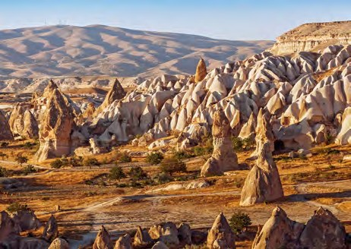
Erozyon
EROZYON
EROZYON
Ana kaya üzerinde oluşmuş toprağın ve diğer küçük boyutlu malzemelerin su (akarsu, yer altı suları, seyelan, buzul, dalga ve akıntılar), rüzgâr, canlılar gibi dış etkenler tarafından aşındırılması ve taşınması sürecine erozyon adı verilir.
Erozyonu etkileyen faktörler
Arazinin eğimi, bitki örtüsünün durumu, malzemenin boyutu ve özellikleri, erozyonu gerçekleştiren dış etkenin büyüklüğü ve miktarı, insan faaliyetleri
Görsel 3.19: Bitki örtüsü zayıf bölgelerde su ve rüzgâr erozyonu etkilidir (Nevşehir-Türkiye).
10. Sınıf Coğrafya · 3. Ünite: Doğal Sistemler ve Süreçler
Kitap s. 77
127 / 350
Notes:
AMAÇ: Erozyonu tanımlamak; etkenlerini fotoğraf üzerinden tartışmak.
NASIL: Fotoğrafı gösterip 'Burada erozyonu hangi etkenler kolaylaştırıyor?' diye sorun (bitki örtüsü zayıf, eğim, malzeme). Erozyonun çoğunlukla fiziksel olduğunu, suyun çözebildiği kayaçlarda eriyik olarak da gerçekleşebildiğini ekleyin.
KAYNAK: Kitap s. 77, Görsel 3.19.

Slide 8
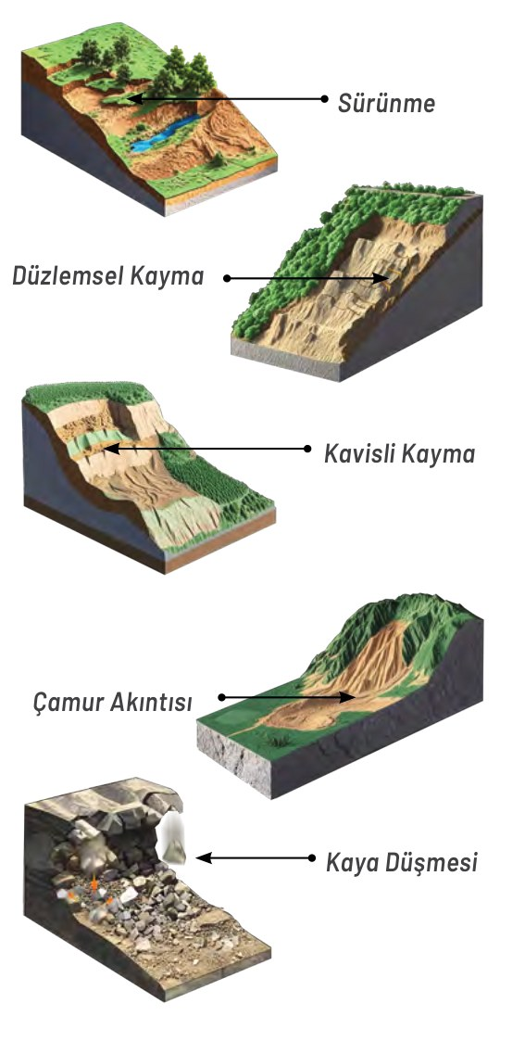
Kütle hareketleri
KÜTLE HAREKETLERİ
Yamaçlardaki malzemenin kendi ağırlığı ve yer çekiminin de etkisiyle yamaçtan aşağı doğru hareket etmesi sonucunda kütle hareketleri gerçekleşir.
Kütle hareketleri genellikle aniden gerçekleşen ve büyük miktarda malzemenin harekete geçtiği aşınma şeklidir.
Başlıca kütle hareketleri
kaya sürünmesi, akma (moloz, toprak ve çamur), kaymalar, kaya düşmesi ve devrilmeleri, toprak sürünmeleri ile çökmelerdir
10. Sınıf Coğrafya · 3. Ünite: Doğal Sistemler ve Süreçler
Kitap s. 77
128 / 350
Notes:
AMAÇ: Kütle hareketini tanımlamak; Görsel 3.20'deki beş türü göstermek.
NASIL: Erozyonla farkı vurgulayın: kütle hareketinde malzeme kendi ağırlığı ve yer çekimiyle, genellikle aniden ve büyük miktarda hareket eder. Görseldeki beş türü öğrencilere okutun.
KAYNAK: Kitap s. 77, Görsel 3.20.

Slide 9
Kütle hareketlerini ne tetikler?
ETKENLER
Doğal etkenler
İnsan faaliyetleri
• Yükselti, yamaç eğimi, bakı
• Yamaçtaki malzemenin özelliği
• Yağış miktarı
• Tabakaların uzanış yönü
• Deprem ve çığ gibi doğa olayları da kütle hareketlerini tetikleyebilmektedir.
• eğim dengesini bozan insan faaliyetleri (yol, maden açma vb.)
BAKI (sözlük)
Özellikle dağlık yörelerde bir yamacın güneş ışınlarına, güneye ya da kuzeye karşı konumu.
10. Sınıf Coğrafya · 3. Ünite: Doğal Sistemler ve Süreçler
Kitap s. 77
129 / 350
Notes:
AMAÇ: Kitabın saydığı etkenleri doğal ve beşerî diye ayırmak (öğrenciler deftere iki sütun çizer).
NASIL: Bakı kavramını sözlükten okutun. 'İnsan faaliyetleri' sütununu doldurduktan sonra bir sonraki slayttaki soruya geçin.
KAYNAK: Kitap s. 77 son paragraf; sözlük 'bakı'.

Slide 10
Yamacın eteği kazılırsa?
İKİLİ · 2 dk
Bir yol yapımı için dik bir yamacın eteği kazılıyor. Bu durum hangi süreci tetikleyebilir? Neden?
10. Sınıf Coğrafya · 3. Ünite: Doğal Sistemler ve Süreçler
Kitap s. 77
130 / 350
Notes:
AMAÇ: Süreç bileşeni b: süreç ile yer şekli ve insan faaliyeti arasındaki ilişki.
KAYNAK: Kitap s. 77.

Slide 11
Yamacın eteği kazılırsa? — Örnek cevap
CEVAP
Bir yol yapımı için dik bir yamacın eteği kazılıyor. Bu durum hangi süreci tetikleyebilir? Neden?
Örnek cevap
• Kütle hareketini (kayma, kaya düşmesi): yamacın eğim dengesi bozulur, malzeme kendi ağırlığı ve yer çekimiyle yamaç aşağı hareket eder.
• Kitap yol ve maden açmayı eğim dengesini bozan insan faaliyetleri arasında sayar.
10. Sınıf Coğrafya · 3. Ünite: Doğal Sistemler ve Süreçler
Kitap s. 77
131 / 350
Notes:
AMAÇ: Örnek cevap.
BEKLENEN CEVAP: Gerekçeli farklı cevap kabul edilir.
KAYNAK: Kitap s. 77.

Slide 12
Biriktirme ve dış etkenlerin alanları
BİRİKTİRME
Böylece bir taraftan tektonik süreçlerle oluşmuş dağ, tepe gibi yükseltiler aşındırılıp alçaltılırken diğer taraftan yine tektonik süreçlerin etkisiyle oluşmuş büyük çukurluklar doldurulmaktadır. Bu sürecin nihai sonucu, arazinin tamamen düzleşmesidir.
Buzullar
Dalga ve akıntılar
Akarsular
Rüzgârlar
Kutuplara yakın bölgelerde ve dağların yükseklerinde
kıyılarda
orta ve sıcak kuşaktaki ılıman ve yağışlı bölgelerde
kurak ve yarı kurak bölgelerde
10. Sınıf Coğrafya · 3. Ünite: Doğal Sistemler ve Süreçler
Kitap s. 78
132 / 350
Notes:
AMAÇ: Biriktirme sürecinin sonucunu ve dış etkenlerin hangi alanlarda etkili olduğunu göstermek.
NASIL: Önce alıntıyı okutun: dağlar aşınıp alçalır, çukurlar dolar. Sonra dört kartı okutun; her kart bir sonraki haftaların konusudur (akarsu bugün ve 10. hafta, kıyı 10. hafta, buzul ve rüzgâr 11. hafta).
KAYNAK: Kitap s. 78.

Slide 13
Bilgimizi Yoklayalım
YOKLAMA 7
Kurak ve yarı kurak bölgelerde yeryüzünü şekillendiren dış etkenlerden hangisi daha çok etkilidir?
A
Buzullar
B
Dalga ve akıntılar
C
Rüzgârlar
D
Yer altı suları
E
Akarsular
10. Sınıf Coğrafya · 3. Ünite: Doğal Sistemler ve Süreçler
Kitap s. 78
133 / 350
Notes:
AMAÇ: Ara yoklama 9.1.
NASIL: Parmakla cevap (1 = A … 5 = E).
KAYNAK: Kitap s. 78.

Slide 14
Bilgimizi Yoklayalım — Cevap
YOKLAMA 7
Kurak ve yarı kurak bölgelerde yeryüzünü şekillendiren dış etkenlerden hangisi daha çok etkilidir?
A
Buzullar
B
Dalga ve akıntılar
C
Rüzgârlar
D
Yer altı suları
E
Akarsular
Kitap s. 78: … kurak ve yarı kurak bölgelerde daha çok rüzgârlar etkilidir.
10. Sınıf Coğrafya · 3. Ünite: Doğal Sistemler ve Süreçler
Kitap s. 78
134 / 350
Notes:
AMAÇ: Doğru seçeneği gerekçesiyle göstermek.
SÖYLENEBİLİR: Kitap s. 78: … kurak ve yarı kurak bölgelerde daha çok rüzgârlar etkilidir.

Slide 15
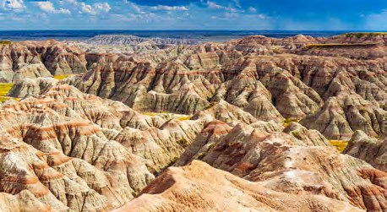
Suyun etkisi: yağmurdan sele
SU
Suyun yeryüzünün şekillenmesinde bir etken olması öncelikle su döngüsünün varlığı sayesindedir.
Bu ilk aşama bitki örtüsünün zayıf olduğu arazilerde daha büyük bir şekillendirici etki gösterir.
Kırgıbayır (kitap s. 76)
Sel sularının tüf, kil, marn gibi malzemelerden oluşmuş arazideki yamaçları aşındırmasıyla meydana gelen peribacaları ve kırgıbayır bu şekilde oluşan yer şekillerinin başlıca örnekleridir.
10. Sınıf Coğrafya · 3. Ünite: Doğal Sistemler ve Süreçler
Kitap s. 78
135 / 350
Notes:
AMAÇ: Suyun aşınmadaki ilk aşamasını (yağmur damlaları, sel suları) ve oluşan şekilleri göstermek.
NASIL: Su döngüsünü hatırlatın: yağış → yamaçtan akış (sel) → akarsu ve yer altı suyu. Kırgıbayır fotoğrafını Konuya Başlarken'deki 2 numaralı görselle eşleştirin.
KAYNAK: Kitap s. 78 'Aşınım ve Birikim Süreçlerinde Suyun Etkisi'; fotoğraf s. 76 (2).

Slide 16
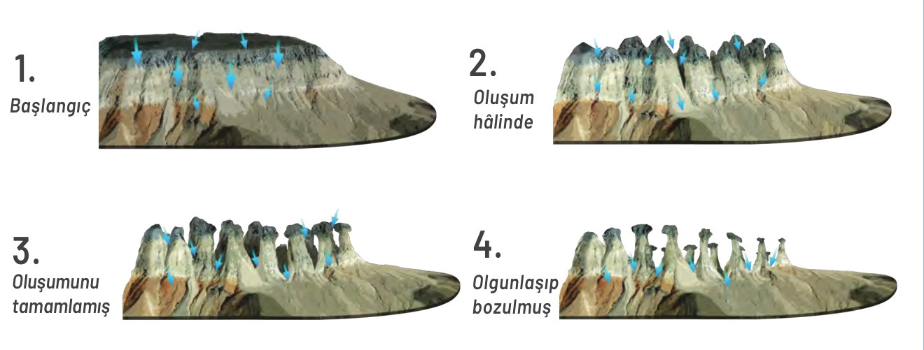
Uygulama: peribacası nasıl oluşur?
İKİLİ · 4 dk
1. Peribacası oluşumunda kayaç türleri belirleyici bir faktör müdür? Açıklayınız.
2. Peribacası oluşumunda yaşanan aşınım süreçlerinde hangi doğal faktörler etkili olmuştur?
3. Peribacasının oluşum sürecinde arazide nasıl bir değişim yaşanmıştır?
10. Sınıf Coğrafya · 3. Ünite: Doğal Sistemler ve Süreçler
Kitap s. 78
136 / 350
Notes:
AMAÇ: Süreç-şekil ilişkisini dört aşamalı görselde yorumlatmak (süreç bileşeni b).
NASIL: Dört aşamayı (başlangıç, oluşum hâlinde, oluşumunu tamamlamış, olgunlaşıp bozulmuş) sırayla gösterin; mavi oklar suyun yolunu gösterir. İsterseniz önce s. 72 karekodundaki videoyu kendi EBA hesabınızla tahtada açın; öğrenciden telefonla karekod okutması istenmez (Genelge 2026/70 bent 37).
KAYNAK: Kitap s. 78 Uygulama. Karekod: Peribacasının Oluşum Süreci (Video) (s. 72): https://ders.eba.gov.tr/ders//redirectContent.jsp?resourceId=97a9d3b3a0b32eed3b1dd4b4ffbe1e6f&resourceType=1&resourceLocation=2

Slide 17
Uygulama: peribacası nasıl oluşur? — Örnek cevap
CEVAP
1) Kayaç türü belirleyici mi? · 2) Hangi doğal faktörler? · 3) Arazide nasıl bir değişim?
Örnek cevap
• 1) Evet: tüf, kil, marn gibi kolay aşınan malzeme hızla aşınır; üstteki koyu, dirençli tabaka alttakini korur ve sütunun başlığı olur.
• 2) Yağmur damlaları ve yamaçtan akan sel suları.
• 3) Yamaç önce yarılır, sonra sütunlara ayrılır; olgunlaşan sütunlar bozulup alçalır.
10. Sınıf Coğrafya · 3. Ünite: Doğal Sistemler ve Süreçler
Kitap s. 78
137 / 350
Notes:
AMAÇ: Örnek cevap.
BEKLENEN CEVAP: Gerekçeli farklı cevap kabul edilir. 'Dirençli başlık' görseldeki koyu üst tabakadan çıkarımdır; kitap metni malzemeyi 'tüf, kil, marn' diye sayar.
KAYNAK: Kitap s. 77-78; Görsel 3.19 su ve rüzgâr erozyonunu da anar.

Slide 18
Akarsular nasıl aşındırır?
AKARSU
Akarsular, suyun hem fiziksel hem de kimyasal etkisiyle içinde aktığı yatağın tabanı ve kenarlarından aşındırma yapar.
Aşındırma gücünü belirleyenler:
su kütlesinin miktarı (debi)
akış hızı
taşıdığı yük miktarı
yağış ve buharlaşma
yükselti
eğim
kayaç yapısı
bitki örtüsü
Akarsu, yataktan kopardığı malzemeyi taşıyarak erozyona neden olur.
10. Sınıf Coğrafya · 3. Ünite: Doğal Sistemler ve Süreçler
Kitap s. 79
138 / 350
Notes:
AMAÇ: Akarsu aşındırmasını ve aşındırma gücünü belirleyen etkenleri göstermek (disiplinler arası: Fizik — akış hızı).
NASIL: Sekiz etkeni okutun; 'Debisi büyük, eğimli bir akarsu mu, eğimi az bir akarsu mu daha çok aşındırır?' diye sorun.
BEKLENEN CEVAP: Debisi büyük ve eğimli akarsu: akış hızı ve aşındırma gücü yüksektir.
KAYNAK: Kitap s. 79.

Slide 19
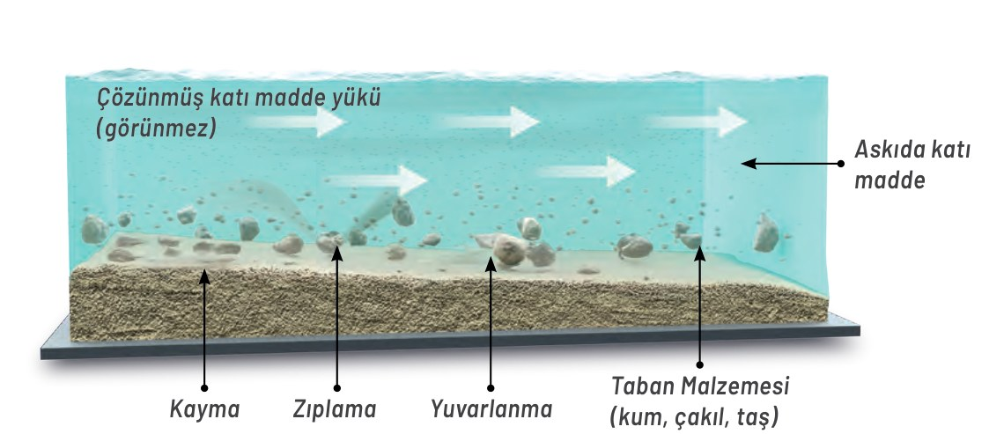
Görsel 3.21: akarsu yükünü nasıl taşır?
DÜŞÜN · 2 dk
Görseli incele:
1. Kaba kum, çakıl ve taşlar nasıl taşınır?
2. Çözünmüş ve askıdaki maddeler nasıl taşınır?
10. Sınıf Coğrafya · 3. Ünite: Doğal Sistemler ve Süreçler
Kitap s. 79
139 / 350
Notes:
AMAÇ: Taşıma yollarını malzeme boyutuyla ilişkilendirmek.
NASIL: Görseldeki etiketleri okutun (kayma, zıplama, yuvarlanma, askıda katı madde, çözünmüş yük). Çözünmüş yükün görünmez olduğuna dikkat çekin: 8. haftanın kimyasal çözünmesiyle bağ.
KAYNAK: Kitap s. 79 Görsel 3.21 ve açıklaması.

Slide 20
Görsel 3.21: akarsu yükünü nasıl taşır? — Örnek cevap
CEVAP
1) Kaba kum, çakıl, taş nasıl taşınır? · 2) Çözünmüş ve askıdaki maddeler nasıl taşınır?
Örnek cevap
Akarsular katı madde yüklerini üç yolla taşırlar.
• 1) Kaba kum, çakıl ve taşlardan oluşan taban malzemesi ise yuvarlanarak, kayarak ve zıplama hareketiyle taşınırlar.
• 2) Çözünmüş ve askıda kalan maddeler genel olarak akan suyla taşınırlar.
10. Sınıf Coğrafya · 3. Ünite: Doğal Sistemler ve Süreçler
Kitap s. 79
140 / 350
Notes:
AMAÇ: Örnek cevap (kitabın görsel açıklaması).
KAYNAK: Kitap s. 79.

Slide 21
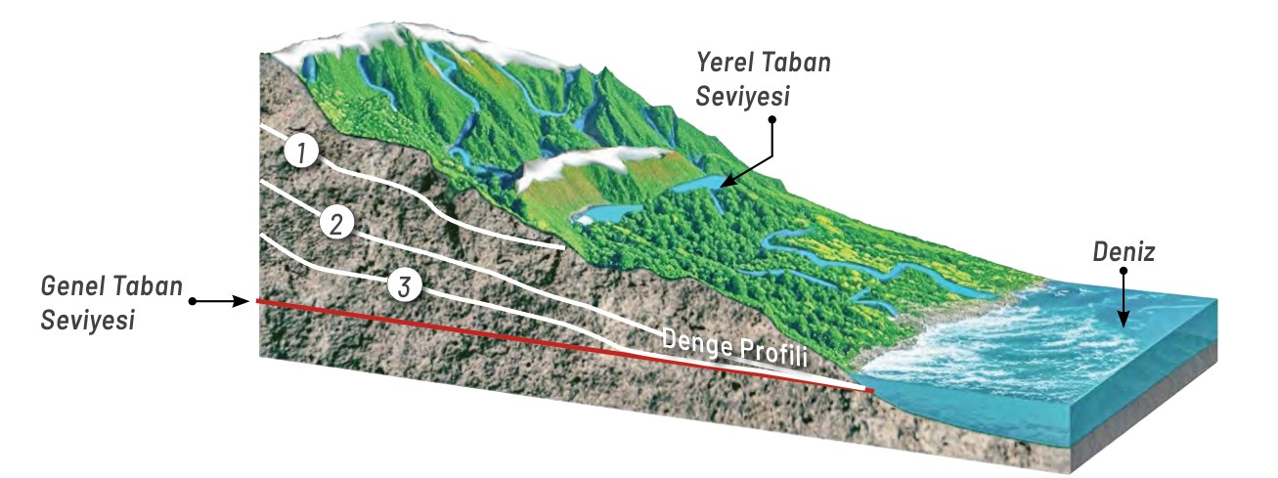
Derine, yana, geriye: denge profili
DENGE PROFİLİ
Derine
yatağın tabanını
Yana
yatağın kenarlarını
Geriye
ağızdan kaynağa doğru
Görsel 3.22
Denge profili: Yatağını kaynaktan ağıza doğru akabileceği en düşük eğim seviyesine indirip taban seviyesine yaklaştırdıklarında denge profiline ulaşırlar.
10. Sınıf Coğrafya · 3. Ünite: Doğal Sistemler ve Süreçler
Kitap s. 79
141 / 350
Notes:
AMAÇ: Üç aşındırma yönünü, denge profilini ve taban seviyesini Görsel 3.22 üzerinde göstermek.
NASIL: Görseldeki 1-2-3 profillerini sırayla izletin: akarsu zamanla yatağını alçaltır ve kırmızı çizgiye (denge profili) yaklaşır. Genel taban seviyesi deniz, yerel taban seviyesi göldür.
KAYNAK: Kitap s. 79, Görsel 3.22.

Slide 22
Taban seviyesi
DÜŞÜN · 2 dk
Göle dökülen bir akarsuyun taban seviyesi nedir? Taban seviyesi değişirse (ör. arazi tektonik olarak yükselirse) akarsu ne yapar?
10. Sınıf Coğrafya · 3. Ünite: Doğal Sistemler ve Süreçler
Kitap s. 79, 81
142 / 350
Notes:
AMAÇ: Taban seviyesi kavramını uygulamak; vadi gelişiminin 4. aşamasına köprü.
KAYNAK: Kitap s. 79.

Slide 23
Taban seviyesi — Örnek cevap
CEVAP
Göle dökülen bir akarsuyun taban seviyesi nedir? Taban seviyesi değişirse (ör. arazi tektonik olarak yükselirse) akarsu ne yapar?
Örnek cevap
Akarsuyun taban seviyesi; akarsu denize dökülüyorsa deniz seviyesi, göle dökülüyorsa gölün seviyesidir.
• Taban seviyesi değişince akış hızı yeniden artar; akarsu derine aşındırarak yeni bir vadi açar (süreç yeniden başlar).
10. Sınıf Coğrafya · 3. Ünite: Doğal Sistemler ve Süreçler
Kitap s. 79, 81
143 / 350
Notes:
AMAÇ: Örnek cevap.
KAYNAK: Kitap s. 79; ikinci cümle s. 81 (vadi gelişimi 4. aşama).

Slide 24
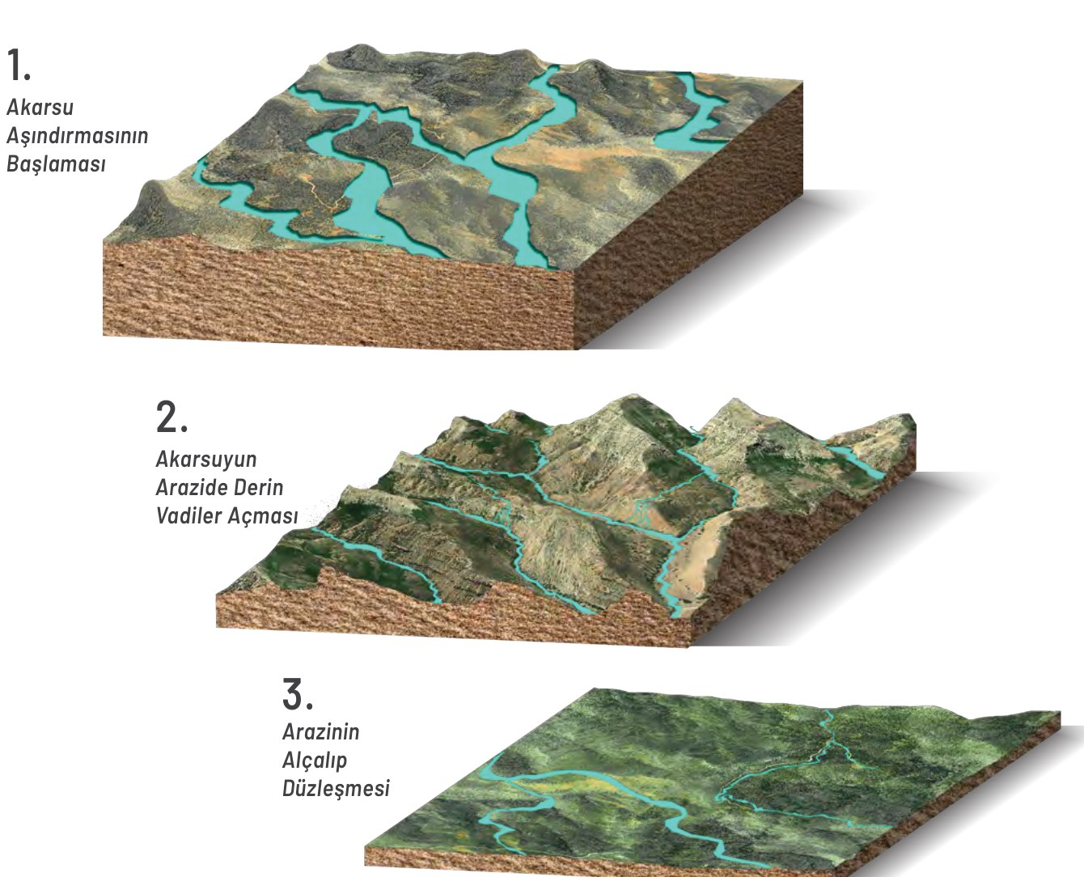
Arazi nasıl düzleşir?
AŞINIM
Akarsular, bir taraftan yamaçları aşındırıp alçaltırken diğer taraftan taşıdığı malzemeleri çukurlara biriktirmek suretiyle çok uzun bir süreç sonunda arazinin düzleşmesini sağlar.
PENEPLEN
Akarsu aşındırmasının son evresinde peneplen adı verilen, taban seviyesine yakın yükseltide düz veya az dalgalı aşınım yüzeyleri oluşur.
10. Sınıf Coğrafya · 3. Ünite: Doğal Sistemler ve Süreçler
Kitap s. 80
144 / 350
Notes:
AMAÇ: Akarsu aşındırma sürecinin üç aşamasını ve son evredeki penepleni göstermek (esnek aşama).
SÜRE: 6 dk (esnek). Süre yetmezse s. 80 ev okumasına kalır.
NASIL: Görseldeki üç bloğu yukarıdan aşağı okutun; arazinin önce derin vadilerle yarıldığını, sonra alçalıp düzleştiğini vurgulayın.
KAYNAK: Kitap s. 80, Görsel 3.23.

Slide 25
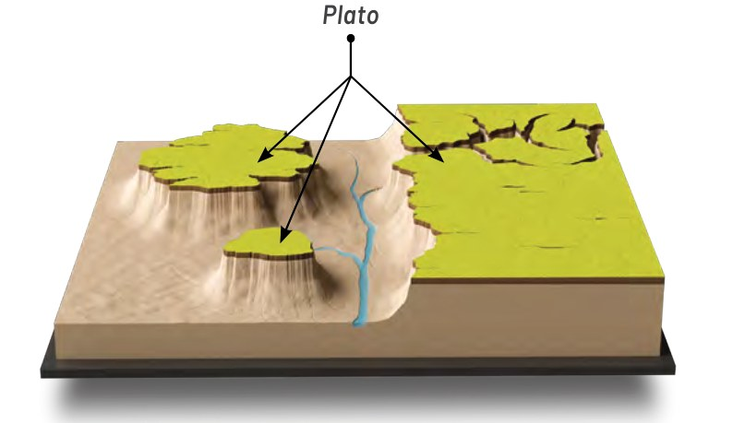
Plato
PLATO
PLATO
Plato, akarsuların derin vadiler açarak parçaladığı, çevresine göre yüksek, düzlük ya da hafif engebeli alanlardır.
Jeolojik yapıya göre
lav platosu, tüf platosu, yatay uzanışlı tabaka platosu, karstik plato
10. Sınıf Coğrafya · 3. Ünite: Doğal Sistemler ve Süreçler
Kitap s. 80
145 / 350
Notes:
AMAÇ: Platoyu akarsu aşındırmasıyla ortaya çıkan bir yer şekli olarak tanımlamak.
NASIL: Görsel 3.24'te platonun derin vadilerle parçalandığını gösterin. 'Plato zamanla neye dönüşür?' sorusuyla bir önceki slayttaki peneplene bağlayın.
BEKLENEN CEVAP: Aşındırma devam ettikçe arazi alçalır; son evrede peneplen oluşur.
KAYNAK: Kitap s. 80, Görsel 3.24.

Slide 26
Vadi nedir?
VADİ
VADİ
Vadiler; akarsuların yataklarını kazmaları ve derinleştirmeleriyle meydana gelen, genellikle içinde suyun aktığı ve yatak adı verilen bir kanal ile bu yatağın iki tarafında suları yatağa yönlendiren terasların yer aldığı yamaçlardan oluşan yer şekilleridir.
Akarsuların belirli bir kısmında bir dönem aşındırmanın, bir dönem biriktirmenin bir dönemde ise hem aşındırma hem de biriktirmenin gerçekleşebildiği gözlemlenmektedir.
10. Sınıf Coğrafya · 3. Ünite: Doğal Sistemler ve Süreçler
Kitap s. 81
146 / 350
Notes:
AMAÇ: Vadiyi tanımlamak; akarsuyun bir dönem aşındırma, bir dönem biriktirme yaptığını hatırlatmak.
NASIL: Tanımdaki üç parçayı tahtada gösterin: yatak (kanal), yamaçlar, teraslar.
KAYNAK: Kitap s. 81.

Slide 27
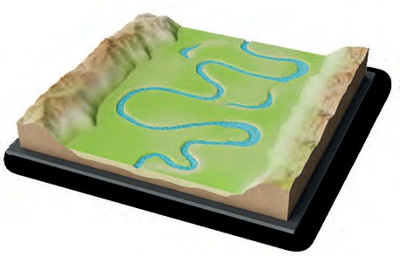
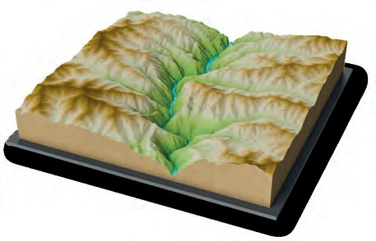
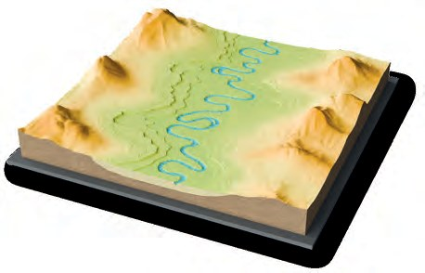
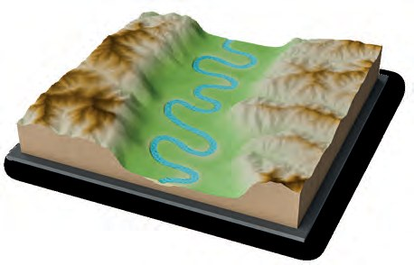
Grup görevi: vadinin gelişimini sırala
GRUP · 5 dk
A
B
C
D
10. Sınıf Coğrafya · 3. Ünite: Doğal Sistemler ve Süreçler
Kitap s. 81
147 / 350
Notes:
AMAÇ: Vadi gelişim aşamalarını küçük grupta sıralamak (programın küçük grup önerisi; SBAB4.3 değişim ve süreklilik).
NASIL: Gruplara A-D harfli kartları verin. Görev: doğru sırayı bulun ve her kartın altına 'burada ne oluyor?' cümlesini yazın. İpucu: akarsu taban seviyesine yaklaştıkça hızı azalır.
BEKLENEN CEVAP: Doğru sıra: B → D → A → C.
KAYNAK: Kitap s. 81 Akarsu Vadisinin Gelişim Aşamaları (görseller karışık sırayla).

Slide 28
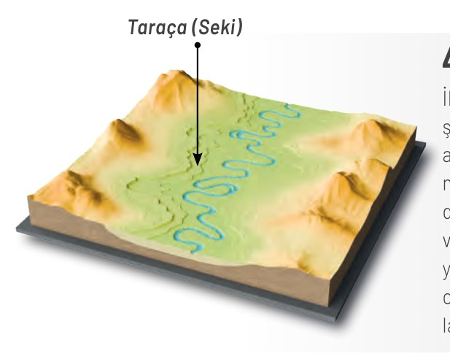
Vadinin gelişimi — Örnek cevap
CEVAP
1. Dar ve derin
2. Genişleme
3. Alüvyal taban
4. Yeniden başlama
Taban seviyesinden yüksek; akış hızı ve aşındırma gücü yüksek: dar ve derin vadiler oluşur.
Derine aşındırma yavaşlar, yana aşındırma artar; menderes adı verilen büklümler oluşur.
Taban alüvyonla kaplanır; geniş, düzlük bir vadi tabanı oluşur.
Taban seviyesi değişir: gömük menderes ve taraça (seki) oluşur.
10. Sınıf Coğrafya · 3. Ünite: Doğal Sistemler ve Süreçler
Kitap s. 81
148 / 350
Notes:
AMAÇ: Doğru sıra ve her aşamada olan.
BEKLENEN CEVAP: B → D → A → C. Menderes, gömük menderes ve taraça kavramlarını bu slaytta adlandırın.
KAYNAK: Kitap s. 81.

Slide 29
Vadi tipleri
VADİ TİPLERİ
Çentik vadi
Boğaz (yarma)
Kanyon vadi
Asimetrik vadi
Alüvyal tabanlı
V profilli, tabansız; akarsuyun hızlı aktığı, derine aşındırmanın etkili olduğu eğimli yamaçlarda
Akarsu dağ sıralarını enine yarıp geçer; derin, dik yamaçlı
Yatay tortul kaya tabakalarının bulunduğu arazilerde; basamaklı yamaçlar
İki yamaçta direnci farklı kayalar; yamaç eğimleri farklı
Eğimin iyice azaldığı alanlarda
10. Sınıf Coğrafya · 3. Ünite: Doğal Sistemler ve Süreçler
Kitap s. 82
149 / 350
Notes:
AMAÇ: Beş vadi tipini oluşum koşuluyla vermek.
NASIL: Kartları okutun; her tipte 'koşul ne?' (eğim, kaya yapısı, aşındırma gücü) sorusunu sorun.
KAYNAK: Kitap s. 82 Vadi Tipleri.
NOT: Kitap boğaz (yarma) vadiyi 'derin, dik yamaçlı ve U profilli' diye niteler; kartta oluşum koşulu ve dik yamaç verilmiştir.

Slide 30
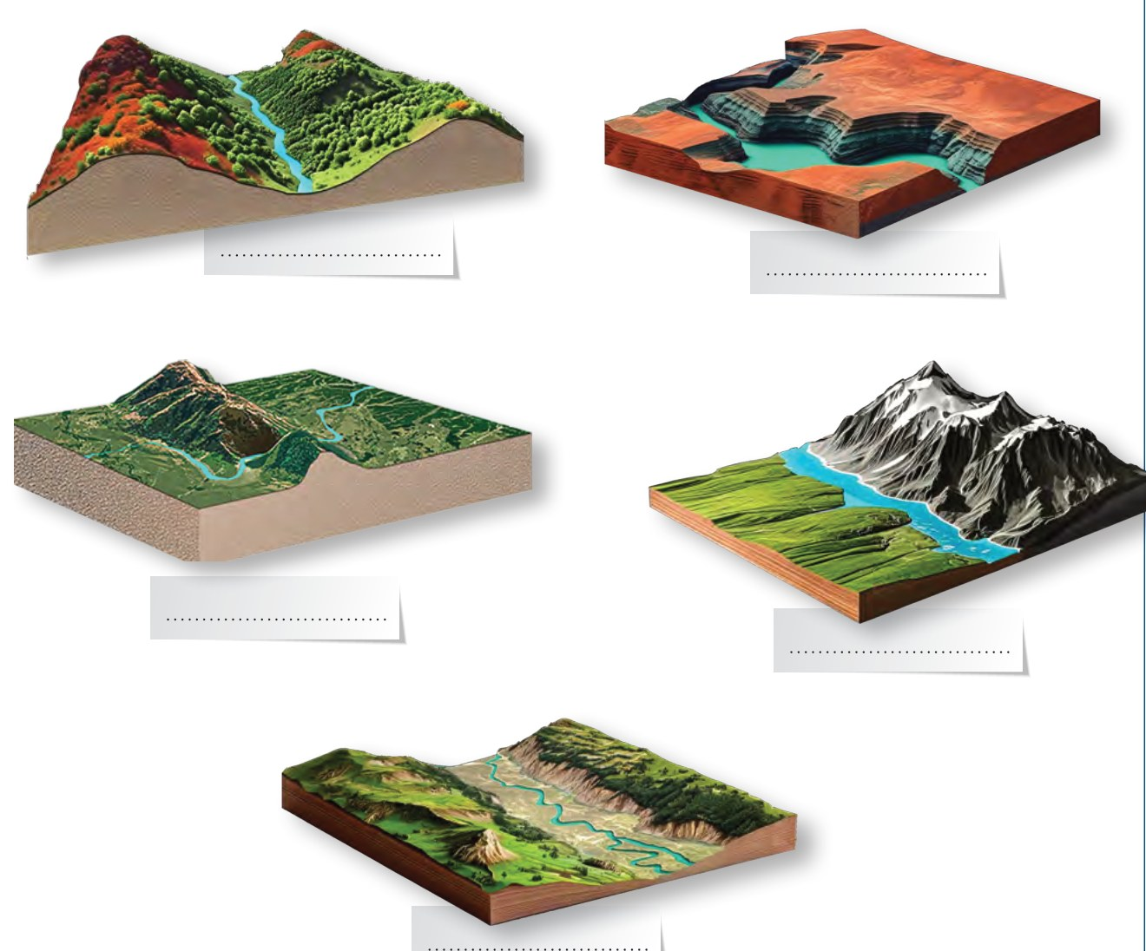
Uygulama: vadi tiplerinin adları
İKİLİ · 4 dk
Akarsuyun aşındırma sürecinde kayaç özellikleri, iklim etkileri ve yeryüzü şekillerinin etkisine bağlı olarak oluşan akarsu vadi tiplerinin isimlerini görsellerdeki boş bırakılan alanlara yazınız.
Kelime listesi
• alüvyal tabanlı vadi
• asimetrik vadi
• boğaz (yarma) vadi
• kanyon vadi
• çentik vadi
10. Sınıf Coğrafya · 3. Ünite: Doğal Sistemler ve Süreçler
Kitap s. 82
150 / 350
Notes:
AMAÇ: Vadi tiplerini görselde tanımak (süreç bileşeni a).
NASIL: İkililer adları kitaptaki boşluklara yazar; sağdaki kelime listesi yardımcıdır.
KAYNAK: Kitap s. 82 Uygulama.

Slide 31
Uygulama: vadi tiplerinin adları — Örnek cevap
CEVAP
Ayırt etme ipuçları
• V biçimli, tabansız → çentik
• Basamaklı yamaç → kanyon
• Dağı enine yarar → boğaz
• İki yamaç farklı → asimetrik
• Geniş, düz taban → alüvyal tabanlı
çentik vadi
kanyon vadi
boğaz (yarma) vadi
asimetrik vadi
alüvyal tabanlı vadi
10. Sınıf Coğrafya · 3. Ünite: Doğal Sistemler ve Süreçler
Kitap s. 82
151 / 350
Notes:
AMAÇ: Örnek cevap.
BEKLENEN CEVAP: Üst sol çentik, üst sağ kanyon, orta sol boğaz (yarma), orta sağ asimetrik, alt alüvyal tabanlı vadi.
KAYNAK: Kitap s. 82 metni; görsel-tanım eşlemesi çıkarım.

Slide 32
Bilgimizi Yoklayalım
YOKLAMA 8
Akarsuyun hızlı aktığı ve derine aşındırmanın etkili olduğu eğimli yamaçlarda hangi vadi tipi oluşur?
A
Kanyon vadi
B
Çentik (V profilli) vadi
C
Alüvyal tabanlı vadi
D
Asimetrik vadi
E
Gömük menderes
10. Sınıf Coğrafya · 3. Ünite: Doğal Sistemler ve Süreçler
Kitap s. 82
152 / 350
Notes:
AMAÇ: Ara yoklama 9.2.
KAYNAK: Kitap s. 82.

Slide 33
Bilgimizi Yoklayalım — Cevap
YOKLAMA 8
Akarsuyun hızlı aktığı ve derine aşındırmanın etkili olduğu eğimli yamaçlarda hangi vadi tipi oluşur?
A
Kanyon vadi
B
Çentik (V profilli) vadi
C
Alüvyal tabanlı vadi
D
Asimetrik vadi
E
Gömük menderes
Kitap s. 82: … derine aşındırmanın etkili olduğu eğimli yamaçlarda V profilli, tabansız çentik vadiler oluşur.
10. Sınıf Coğrafya · 3. Ünite: Doğal Sistemler ve Süreçler
Kitap s. 82
153 / 350
Notes:
AMAÇ: Doğru seçeneği gerekçesiyle göstermek.
SÖYLENEBİLİR: Kitap s. 82: … derine aşındırmanın etkili olduğu eğimli yamaçlarda V profilli, tabansız çentik vadiler oluşur.

Slide 34
Çıkış Kartı
ÇIKIŞ KARTI
Çıkmadan önce kâğıdına yaz:
Erozyon ile kütle hareketi arasındaki fark nedir?
1
Akarsuyun denge profiline ulaşması ne demektir?
2
Yatay tortul tabakaların bulunduğu arazide hangi vadi tipi oluşur?
3
10. Sınıf Coğrafya · 3. Ünite: Doğal Sistemler ve Süreçler
Kitap s. 77, 79, 82
154 / 350
Notes:
AMAÇ: Haftanın öğrenmesi.
SÜRE: 2 dk.
BEKLENEN CEVAP: 1) Erozyonda toprak ve küçük malzeme su, rüzgâr, buzul gibi dış etkenlerce taşınır; kütle hareketinde yamaçtaki malzeme kendi ağırlığı ve yer çekimiyle, genellikle aniden ve büyük miktarda hareket eder. 2) Yatağını en düşük eğime indirip taban seviyesine yaklaştırması. 3) Basamaklı yamaçlı kanyon vadi.
KAYNAK: Kitap s. 77, 79, 82.

Slide 35
Bu hafta evde
BU HAFTA EVDE
• Çalışma kâğıdı Bölüm 3'ün 9-10. maddelerini çöz.
• s. 82 uygulaması derste bitmediyse tamamla; s. 80 (plato, peneplen) işlenmediyse oku.
• Ara tatilden sonra 10. hafta: akarsu biriktirme şekilleri, karst ve kıyılar (s. 83-87).
10. Sınıf Coğrafya · 3. Ünite: Doğal Sistemler ve Süreçler
Kitap s. 80, 82
155 / 350
Notes:
AMAÇ: Ev çalışması.
KAYNAK: Ders planı, 9. hafta.

Slide 36
Kaynaklar ve Haklar
KAYNAKÇA
Ders kitabı. Coğrafya 10. Sınıf Ders Kitabı (Ortaöğretim), 2026-2027 baskısı. Yazarlar: Alper Soyatlar, Bülent Akça, Mehmet Ekici, Yıldıray Türkmen. Millî Eğitim Bakanlığı Yayınları No 10141 · Ders Kitapları Dizisi No 2174 · ISBN 978-975-11-8921-9. Slaytlardaki “Kitap s. …” etiketleri bu baskının sayfalarıdır.
Öğretim programı ve etkinlikler. Coğrafya dersi öğretim programı (2026 nüshası): Talim ve Terbiye Kurulunun 23.05.2024 tarihli ve 20 sayılı kararıyla kabul edilen, 13.05.2026 tarihli ve 53 sayılı kararıyla güncellenen program.
Haklar ve lisans. Ders kitabından alınan metin, soru ve görsellerin hakları Millî Eğitim Bakanlığına aittir; eğitim ve öğretim amacıyla, kaynak gösterilerek alıntılanmıştır (5846 sayılı Fikir ve Sanat Eserleri Kanunu md. 34). Sunumun tasarımı, ders akışı, etkinlik kurgusu, örnek cevaplar ve öğretmen notları okulapp.org'un özgün katkısıdır; yalnız bu katkılar CC BY 4.0 lisansıyla paylaşılır. Resmî bir Bakanlık materyali değildir.
10. Sınıf Coğrafya · 3. Ünite: Doğal Sistemler ve Süreçler
okulapp.org/cografya · sürüm 2026.10
Notes:
AMAÇ: Kaynak gösterimi — 5846 sayılı Kanun md. 34 eğitim amaçlı seçme ve toplama eserlerde eserin ve eser sahibinin adının belirtilmesini ister. Derste gösterilmesi gerekmez; dosyayı paylaşırken bu slaytı silmeyin.

